Slide 1
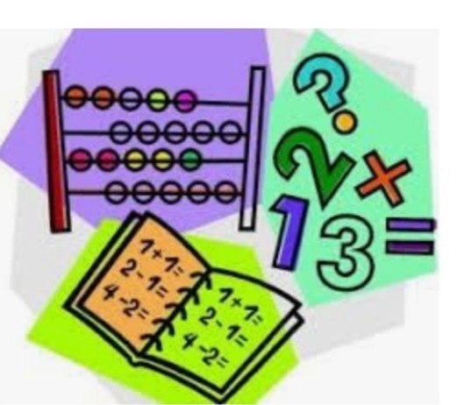
МАТЕМАТИКА
6
КЛАСС
Тема:
НАИБОЛЬШИЙ ОБЩИЙ ДЕЛИТЕЛЬ. ВЗАИМНО ПРОСТЫЕ ЧИСЛА.

Slide 2
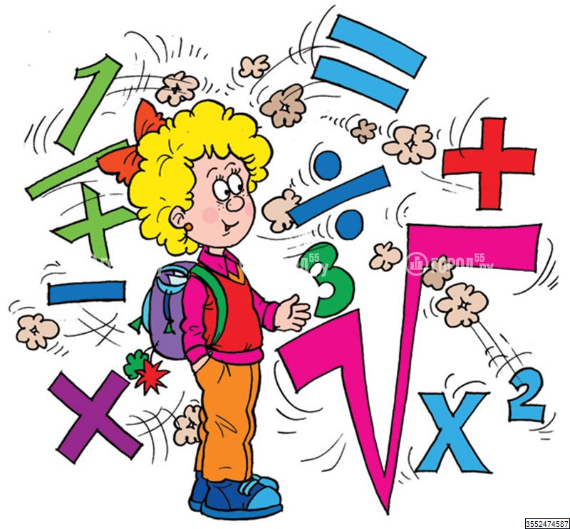
ПРОВЕРКА САМОСТОЯТЕЛЬНОЙ РАБОТЫ
119. Какие из чисел 2, 3, 5 участвуют в разложении чисел 2 484, 7 375, 4 080 на простые множители?
Решение:
2 484 2
1 242 2
621 3
207 3
69 3
23 23
1
7 375 5
1 475 5
295 5
419 419
1
4 080 2
2 040 2
1 020 2
510 2
205 5
41 41
1
7 375 = 5³ ∙ 419
2 484 = 2² ∙ 3³ ∙ 23
4 080 = 2⁴ ∙ 5 ∙ 41

Slide 3
ПРОВЕРКА САМОСТОЯТЕЛЬНОЙ РАБОТЫ
120. Какие из чисел 42, 56, 25, 9, 6, 4, 121, 54, 169 можно записать как произведение двух простых чисел?
Решение:
1) 42 = 6 ∙ 7 = 2 ∙ 3 ∙ 7
2) 56 = 8 ∙ 7 = 2 ∙ 2 ∙ 2 ∙ 7
3) 25 = 5 ∙ 5
6) 4 = 2 ∙ 2
4) 9 = 3 ∙ 3
7) 121 = 11 ∙ 11
5) 6 = 2 ∙ 3
8) 54 = 6 ∙ 9 = 2 ∙ 3 ∙ 3 ∙ 3
9) 169 = 13 ∙ 13

Slide 4
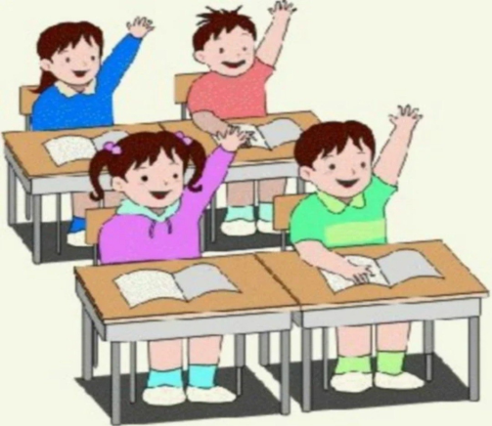
ПОВТОРЕНИЕ
Победителям конкурса «Юный книголюб» вручили одинаковые подарки. Всего было: 7 словарей, 14 прозаических книг и 21 книга со стихами.
Сколько учащихся получили подарки?
Сколько книг каждого вида было в одном подарке?
Делители чисел 7, 14, 21:
7: на 1, 7;
14: на 1, 2, 7, 14;
21: на 1, 3, 7, 21.
7 : 7 = 1
14 : 7 = 2
21 : 7 = 3
Ответ:
7 учащихся получили подарки.
В каждом подарке было по 1 словарю, по 2 прозаических книги и по 3 книги со стихами.

Slide 5
НАИБОЛЬШИЙ ОБЩИЙ ДЕЛИТЕЛЬ
Рассмотрим два числа: 24 и 90.
Выпишем все делители этих чисел.
24 | 1 | 2 | 3 | 4 | 6 | 8 | 12 | 24
90 | 1 | 2 | 3 | 5 | 6 | 9 | 10 | 15 | 18 | 30 | 45 | 90
Делители 1, 2, 3, 6 будут общими делителями чисел 24 и 90.
Наибольший из всех этих общих делителей равен 6.
Число 6 называется наибольшим общим делителем чисел 24 и 90.
И записывается: НОД (24, 90) = 2 ∙ 3 = 6

Slide 6
НАИБОЛЬШИЙ ОБЩИЙ ДЕЛИТЕЛЬ
ЗАПОМНИМ!
Наибольший общий делитель – НОД.
Наибольшим общим делителем двух натуральных чисел m и n (НОД) называется наибольшее число, на которое делятся эти числа.
Наибольший общий делитель двух натуральных чисел m и n равен произведению общих простых делителей этих чисел.

Slide 7
НАИБОЛЬШИЙ ОБЩИЙ ДЕЛИТЕЛЬ
Пример 1. Найдите НОД (36, 84).
Способ решения № 1: Разложение на простые числа.
2
18 2
9 3
3 3
1
84 2
42 2
21 3
7 7
1
36 = 2² ∙ 3²
84 = 2² ∙ 3 ∙ 7
НОД (36,84) = 2² ∙ 3 = 12
Ответ: 12

Slide 8
НАИБОЛЬШИЙ ОБЩИЙ ДЕЛИТЕЛЬ
Наибольший общий делитель натуральных чисел m и n обозначается следующим образом НОД (m, n).
Для нахождения НОД (m, n):
1 шаг. Находим разложения m и n на простые множители.
2 шаг. Выбираем наименьшую степень каждого общего множителя, затем их перемножаем.
3 шаг. Значение произведения и будет НОД (m, n).

Slide 9
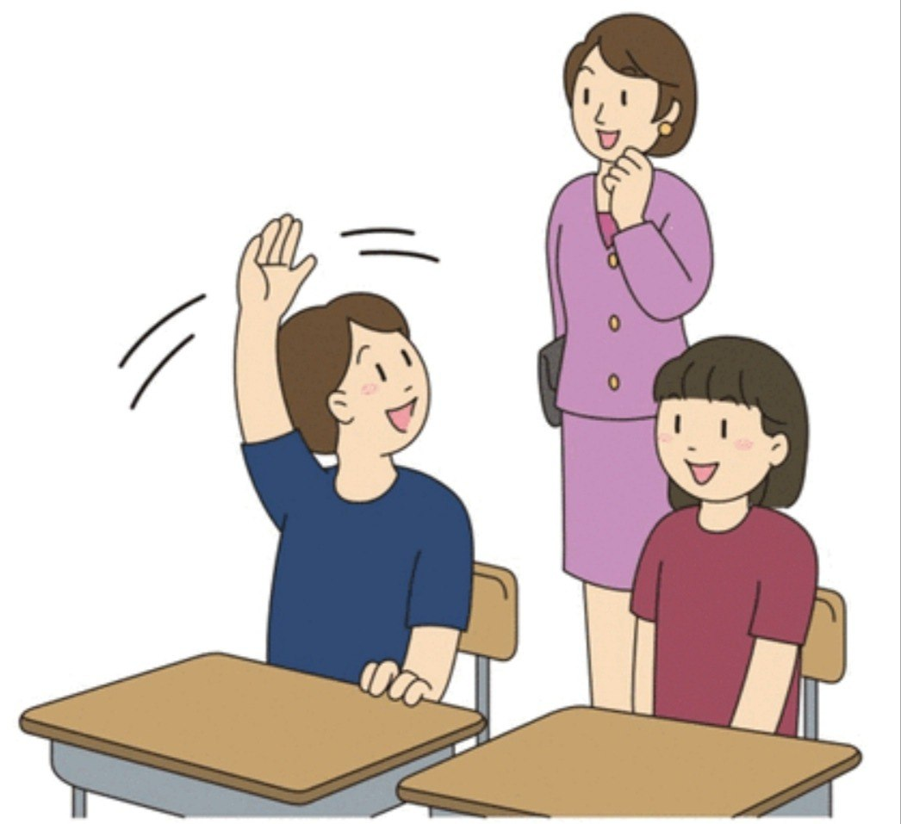
РЕШЕНИЕ ПРИМЕРОВ
Пример 3. Найдите НОД (m, n), если
m = 2² ∙ 3³ ∙ 5 ∙ 11 и
n = 2³ ∙ 3² ∙ 5² ∙ 13
Решение: НОД (m, n) = 2² ∙ 3² ∙ 5 = 180
Пример 4. Найдите НОД (125, 25).
Решение: Число 125 кратно 25, 125 = 25 ∙ 5
Следовательно, НОД (125, 25) = 25
Если m > n делится на n, то НОД (m, n) = n

Slide 10
РЕШЕНИЕ ПРИМЕРОВ
Пример 5. Найдите НОД (15, 46).
Решение: Разложим числа на простые множители:
3
5 5
1
У чисел 15 и 46 нет общих простых делителей, кроме 1. Значит НОД (15, 46) = 1
15 = 3 ∙ 5
2
23
1
Натуральные числа m и n, не имеющие общих делителей, кроме 1, называются взаимно простыми. НОД (m, n) = 1
46 = 2 ∙ 23
Два последовательных натуральных числа всегда взаимно просты.

Slide 11
САМОСТОЯТЕЛЬНАЯ РАБОТА
Решить задачи
на странице 25
№ 131, № 137.

